Slide 1




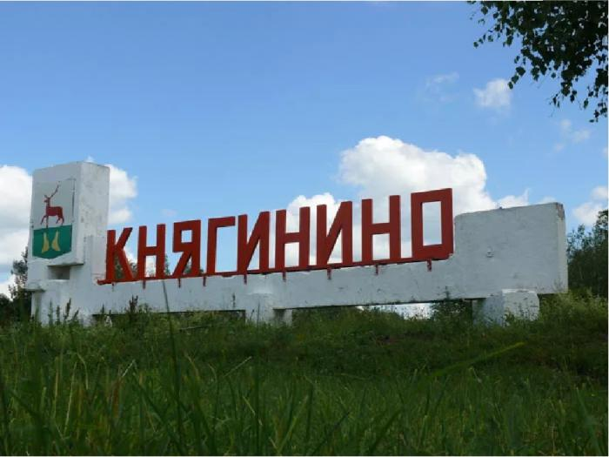









Администрация Княгининского
муниципального района
Нижегородской области
БЮДЖЕТ ДЛЯ ГРАЖДАН
По решению Земского собрания Княгининского муниципального района Нижегородской области от 26.12.2019 №83 «О районном бюджете на 2020 год и на плановый период 2021 и 2022 годов»
2020
2022

Slide 2

Что такое «Бюджет для граждан»
«Бюджет для граждан» - информационный сборник, который познакомит население района с основными положениями главного финансового документа Княгининского муниципального района - районного бюджета, а именно проекта районного бюджета на 2020 год и на плановый период 2021 и 2022 годов. В сборнике в доступной форме представлено описание доходов, расходов бюджета и их структуры, приоритетные направления расходования бюджетных средств, объемы бюджетных ассигнований, направляемых на финансирование социально-значимых мероприятий в сфере образования, культуры, жилищно – коммунального хозяйства и других сферах.
«Бюджет для граждан» нацелен на широкий круг пользователей - всех граждан Княгининского муниципального района, интересы которых в той или иной мере затронуты районным бюджетом.
Бюджет для граждан по проекту решения «О районном бюджете»
2

Slide 3
Бюджет - план доходов и расходов определённого объекта (семьи, бизнеса, организации, государства и т.д.), устанавливаемый на определённый период времени.
Районный бюджет -это план доходов и расходов Княгининского муниципального района
Государственный бюджет
- важнейший финансовый документ страны, предназначенный для финансового обеспечения задач и функций государства и местного самоуправления
Бюджет организации
- календарный план доходов и расходов организации, сформулированный в стоимостных и количественных величинах для принятия решений, планирования и контроля в процессе управления деятельности компании
Семейный бюджет
- Это план доходов и расходов семьи на определенный промежуток времени
3
Бюджет для граждан по проекту решения «О районном бюджете »

Slide 4
Структура доходов государственного бюджета
Государственные доходы
это денежные средства, поступающие в безвозмездном и безвозвратном порядке в соответствии с законодательством Российской Федерации в распоряжение органов государственной власти Российской Федерации, субъектов Российской Федерации.
Налоговые доходы
Поступления от уплаты налогов, установленных Налоговым кодексом Российской Федерации (налог на прибыль организаций, налог на доходы физических лиц, налог на имущество организаций, акцизы и другие).
Неналоговые доходы
Доходы от продажи и использования имущества, находящегося в госсобственности, от продажи земли и нематериальных активов; административные платежи и сборы; штрафные санкции, возмещение ущерба и прочие
Безвозмездные поступления
Поступления от других бюджетов бюджетной системы, граждан и организаций (межбюджетные трансферты в виде дотаций, субвенций, субсидий, поступления от юридических и физических лиц, кроме налоговых и неналоговых доходов
Бюджет для граждан по проекту решения «О районном бюджете»
4

Slide 5
Структура расходов государственного бюджета
Государственные расходы
Это экономические отношения, возникающие в связи с распределением фонда денежных средств государства и его использованием по отраслевому, целевому и территориальному назначению.
Расходная часть охватывает всю экономику, так как государство учитывает экономические интересы общества в целом.
На величину и структуру расходов бюджета влияет множество факторов, так как: государственное устройство, внешняя и внутренняя политика государства, общий уровень экономики, уровень благосостояния населения, размер государственного сектора в экономике и многие другие факторы
Социальные расходы
Расходы социального характера, к которым относятся расходы на образование, здравоохранение, культуру, социальную политику, физическую культуру и спорт
Другие расходы
Расходы на жилищно-коммунальное хозяйство, общегосударственные вопросы, охрану окружающей среды, обслуживание государственного долга и другие
Бюджет для граждан по проекту решения «О районном бюджете»
5

Slide 6
Сбалансированность бюджета по доходам и расходам – основополагающее требование, предъявляемое к органам
местного самоуправления
Бездефицитный бюджет
Доходы и расходы равны
Профицит
Доходы превышают расходы
можно накапливать резервы, погашать имеющиеся долги
Дефицит
Расходы превышают доходы
необходимы источники покрытия дефицита, можно использовать остатки средств или привлечь средства в долг
Бюджет для граждан по проекту решения «О районном бюджете»
6

Slide 7

Консолидированный бюджет
Княгининского муниципального района
Из чего состоит бюджетная система
Княгининского муниципального района
Районный бюджет
Бюджеты городского и сельских поселений
город Княгинино
Ананьевский сельсовет
Белкинский сельсовет
Возрожденский сельсовет
Соловьевский сельсовет
Бюджет для граждан по проекту решения «О районном бюджете»
7

Slide 8




Составление проекта районного бюджета
Послание Президента Российской Федерации Федеральному Собранию Российской Федерации от 20 февраля 2019 года
Основные направления бюджетной и налоговой политики Княгининского муниципального района на 2020 год и на плановый период 2021 и 2022 годов
На чем основано составление проекта районного бюджета
Прогноз социально- экономического развития Княгининского муниципального района на среднесрочный период (на 2020 год и на плановый период 2021 и 2022 годов)
Указы Президента Российской Федерации от 07 мая 2012 г. и Указ от 7 мая 2018 г. №204 «О национальных целях и стратегических задачах развития Российской Федерации на период до 2024 года»
Составление проекта бюджета – исключительная прерогатива местных администраций муниципальных образований.
Непосредственное составление проекта районного бюджета осуществляет финансовое управление администрации района.
Проект районного бюджета составляется и утверждается сроком на три года - очередной финансовый год и плановый период.
Проекты местных бюджетов поселений Княгининского муниципального района составляются и утверждаются сроком на один год.
Бюджет для граждан по проекту решения «О районном бюджете»

Slide 9
Как происходит составление районного бюджета
ЯНВАРЬ
Вступление в силу решения о районном бюджете на очередной финансовый год и плановый период
ИЮЛЬ
ДЕКАБРЬ
Разработка основных показателей прогноза социально-экономического развития района на трехлетний период
Внесение проекта бюджета на публичные слушание. Принятие проекта бюджета Земским собранием Княгининского района во 2-м чтении
СЕНТЯБРЬ
ДО 15 НОЯБРЯ
Определение основных направлений бюджетной и налоговой политики на трехлетний период. Определение основных параметров бюджета.
Внесение проекта районного бюджета в Земское собрание Княгининского муниципального района. Принятие проекта бюджета Земским собранием Княгининского района в 1-м чтении
НОЯБРЬ
СЕНТЯБРЬ-ОКТЯБРЬ
Рассмотрение проекта районного бюджета администрацией Княгининского муниципального района
Работа структурных подразделений администрации Княгининского муниципального района по подготовке обоснований бюджетных ассигнований и бюджетных заявок. Формирование проекта районного бюджета
Бюджет для граждан по проекту решения «О районном бюджете»

Slide 10






Каковы основные направления бюджетной и налоговой политики Княгининского муниципального района на 2020-2022 годы
Обеспечение сбалансированности и долгосрочной устойчивости консолидированного и районного бюджетов Княгининского муниципального района
Повышение эффективности муниципального управления
Повышение качества оказываемых муниципальных услуг
Создание условий для исполнения органами местного самоуправления поселений закрепленных за ними полномочий
Повышение эффективности и оптимизация бюджетных данных
Развитие и совершенствование системы финансового контроля и контроля в сфере закупок
Бюджет для граждан по проекту решения «О районном бюджете»

Slide 11
Из чего складываются доходы бюджета Княгининского муниципального района
Налоги и налоговые сборы, предусмотренные федеральным и региональным законодательством и нормативными правовыми актами Княгининского муниципального района: налог на доходы физических лиц, имущественные налоги, акцизы и другие.
Налоговые доходы
Доходы от продажи и использования имущества, находящегося в муниципальной собственности от продажи земли и нематериальных активов, административные платежи и сборы, штрафные санкции, возмещение ущерба и прочие.
Неналоговые доходы
Межбюджетные трансферты из других бюджетов бюджетной системы РФ в виде дотаций, субвенций, субсидий и иных межбюджетных трансфертов, добровольные и безвозмездные поступления денежных средств от юридических и физических лиц.
Безвозмездные
поступления
Бюджет для граждан по проекту решения «О районном бюджете»

Slide 12
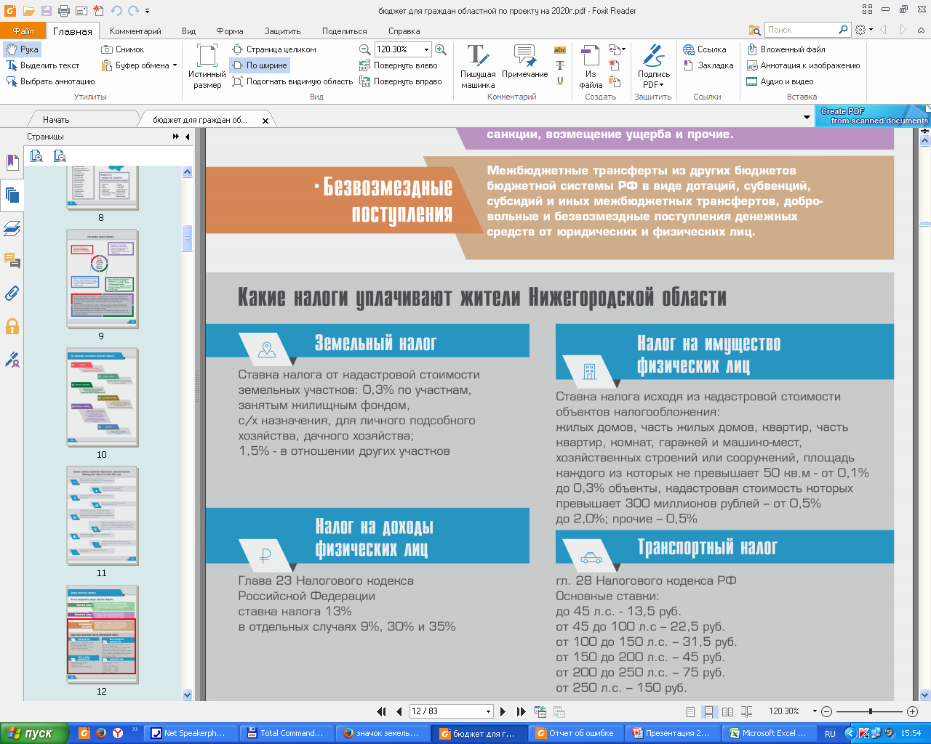
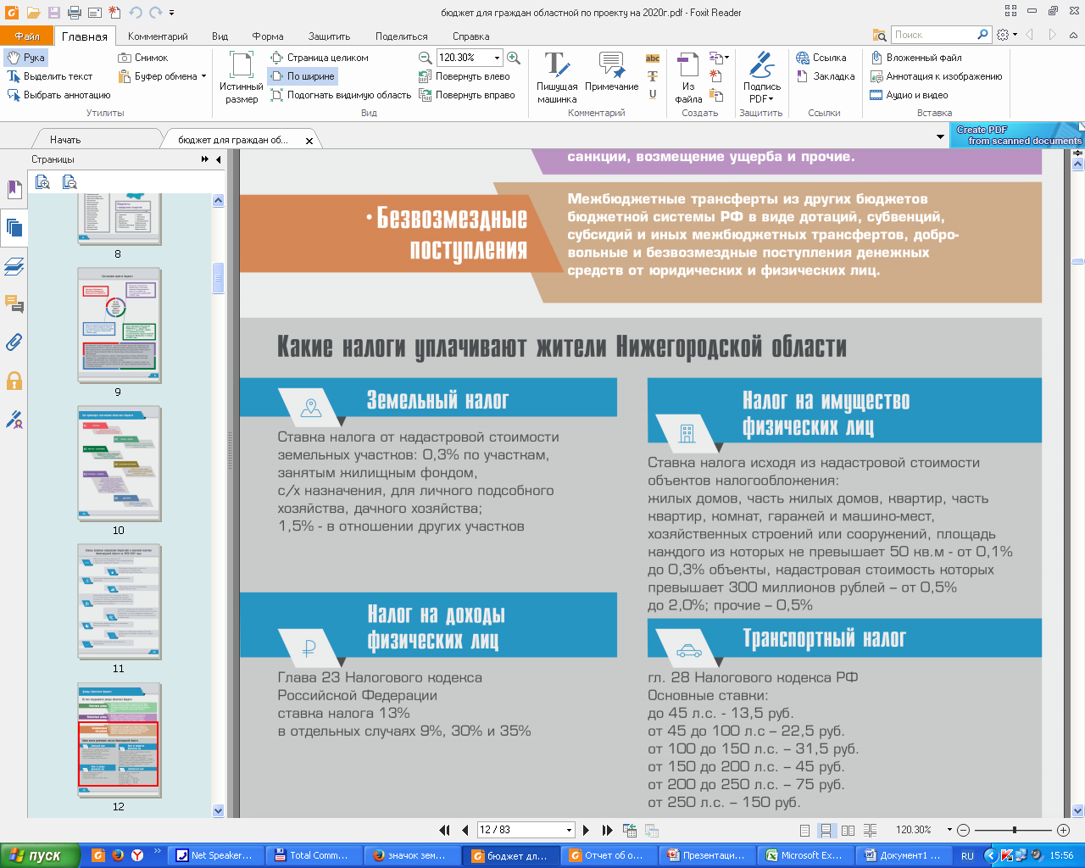

Какие налоги уплачивают жители Княгининского муниципального района
Земельный налог
Налог на доходы физических лиц
Ставка налога от кадастровой стоимости земельных участков: 0,3% по участкам, занятым жилищным фондом, с/х назначения, для личного подсобного хозяйства, дачного хозяйства; 1,5% - в отношении других участков .
Глава 23 Налогового кодекса Российской Федерации
ставка налога 13%
в отдельных случаях 9%, 30% и 35% .
Налог на имущество физических лиц
Ставка налога исходя из кадастровой стоимости объектов налогообложения:
- по жилым домам, частям жилых домов, квартирам, частям квартир, комнатам, гаражам и машино-местам, хозяйственным строениям или сооружениям, площадь каждого из которых не превышает 50 кв.м - от 0,1% до 0,3%;
- по определенному министерством инвестиций, земельных и имущественных отношений Нижегородской области перечню объектов недвижимого имущества, в отношении которых налоговая база определяется как кадастровая стоимость в соответствии с НК РФ (административно-деловые и торговые центры, офисы, объекты общественного питания и бытового обслуживания и др.), а также по объектам, кадастровая стоимость каждого из которых превышает 300 миллионов рублей – 2,0%;
- по прочим объектам – 0,5% .
Бюджет для граждан по проекту решения «О районном бюджете»

Slide 13

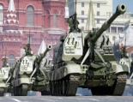










Как распределяются расходы по основным функциям государства
Общегосударственные вопросы
Национальная оборона
Расходы бюджета – это выплачиваемые из бюджета денежные средства, за исключением средств, являющихся источниками финансирования дефицита бюджета
Межбюджетные трансферты
Национальная безопасность и правоохранительная деятельность
Средства массовой информации
Национальная экономика
Физическая культура и спорт
Жилищно -коммунальное хозяйство
Социальная политика
Охрана окружающей среды
Культура, кинематография
Образование
Принципы формирования расходов бюджета: по муниципальным программам, по разделам (подразделам) функциональной структуры, по ведомствам в соответствии с расходными обязательствами, законодательно закрепленными за соответствующими уровнями бюджетов
Бюджет для граждан по проекту решения «О районном бюджете»
13

Slide 14
Что такое программный бюджет
Программный бюджет отличается от традиционного тем, что все или почти все расходы включены в программы и каждая программа своей целью прямо увязана с тем или иным стратегическим итогом деятельности ведомства.
Программное бюджетирование представляет собой методологию планирования, исполнения и контроля за исполнением бюджета, обеспечивающую взаимосвязь процесса распределения расходов с результатами от реализации программ, разрабатываемых на основе стратегических целей, с учетом приоритетов государственной политики, общественной значимости ожидаемых и конечных результатов использования бюджетных средств.
13
Бюджет Княгининского муниципального района на 2020-2022 годы сформирован на основе 13 муниципальных программ
Исполнение бюджета программной классификации
Взаимосвязь бюджетных расходов с результатами реализации муниципальных программ
Мониторинг показателей исполнения программ, оценка эффективности бюджетных расходов
Повышение качества бюджетного планирования и исполнения бюджета
Бюджет для граждан по проекту решения «О районном бюджете»
14

Slide 15
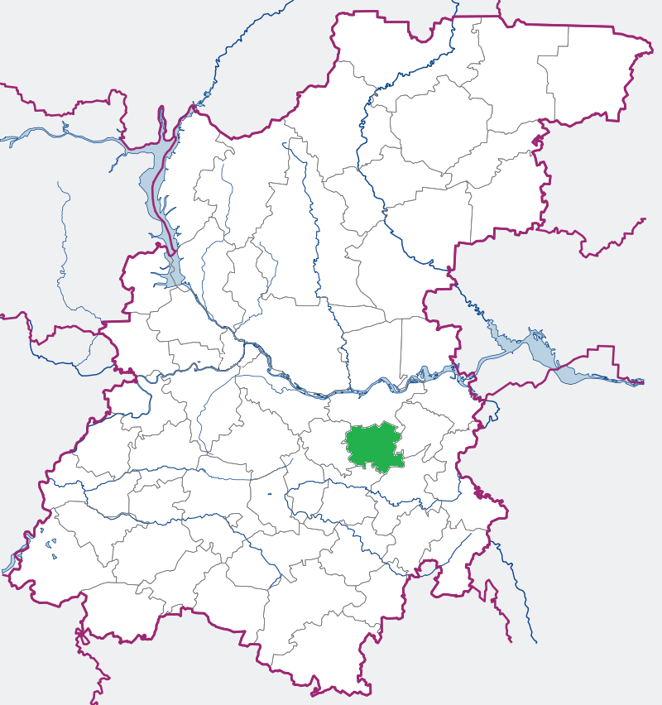
Какие показатели характеризуют
наш район в 2019 году
Площадь - 769 квадратных километров.
Численность населения Княгининского муниципального района - 11 350 чел.
Объем отгруженных товаров собственного производства, выполненных работ и услуг - 2,5 млрд.руб.
Среднемесячная заработная плата на 1 работающего - 27 542,0 руб.
Инвестиции в основной капитал - 118,9 млн. рублей. руб.
Муниципальные образования-6
Муниципальные учреждения-26
(казенные-9 ,бюджетные- 14, автономные-3)
Бюджет для граждан по проекту решения «О районном бюджете»
15

Slide 16
Объем отгруженных товаров собственного производства, выполненных работ и услуг
Объем отгруженных товаров собственного производства, выполненных работ и услуг
3 910,9
млн. рублей
Объем отгруженных товаров собственного производства, выполненных работ и услуг Княгининского муниципального района в 2020 году
349,7
тыс. рублей
Объем отгруженных товаров собственного производства, выполненных работ и услуг Княгининского муниципального района в 2020 году в расчете на 1 жителя
Бюджет для граждан по проекту решения «О районном бюджете»

Slide 17
Какова динамика прогнозных показателей социально - экономического развития района
Среднегодовая численность населения, человек
Среднемесячная заработная плата
на 1 работника, рублей
Индекс потребительских цен, %
17
Бюджет для граждан по проекту решения «О районном бюджете»

Slide 18
Какова динамика прогнозных показателей социально - экономического развития района
Инвестиции в основной капитал
Площадь ввода в действие жилых домов
Бюджет для граждан по проекту решения «О районном бюджете»
18

Slide 19
Доходы консолидированного бюджета Княгининского муниципального района
млн.рублей
486,4
миллионов рублей
прогноз поступления доходов в консолидированный бюджет в 2020 году
486,4
463,8
428,9
450,1
413,5
2018*
2019**
2020
2021
2022
455,2
миллионов рублей
прогноз поступления доходов в районный бюджет в 2020 году
прогноз
455,2
427,4
401,3
385,8
415,6
2018*
2019**
2020
2021
2022
42,9
тысячи рублей
доходы консолидированного бюджета на душу населения в 2020 году
прогноз
тыс.рублей
42,9
40,9
37,1
39,7
36,4
* - исполнение
* * - первоначально принятый бюджет
2018*
2019**
2020
2021
2022
прогноз
19
Бюджет для граждан по проекту решения «О районном бюджете»

Slide 20
Какие налоги зачисляются на территории района
 | Налоги и сборы, установленные законодательством | Уровни бюджета
 |  | Районный бюджет | Бюджеты городского и сельских поселений
Федеральные | 1. Акцизы, в том числе:
 | доходы от уплаты акцизов на нефтепродукты | 0% | 10%
 | 2. Налог на доходы физических лиц (по единым нормативам) | 8% | 10%
 | 3.Налоги со специальными налоговыми режимами, в том числе:
 | налог, взимаемый в связи с применением упрощенной системы налогообложения | 20% | 0%
 | единый налог на вмененный доход | 100% | 0%
 | единый сельскохозяйственный налог | 50% | 50%
 | налог, взимаемый в связи с применением патентной системы налогообложения | 100% | 0%
 | 4. Государственная пошлина ( в зависимости от установленных полномочий) | 100% | 100%
Местные | 1. Налог на имущество физических лиц | 0% | 100%
 | 2. Земельный налог | 0% | 100%
Бюджет для граждан по проекту решения «О районном бюджете»
20

Slide 21
Расходы консолидированного бюджета Княгининского муниципального района
млн. рублей
508,6
миллионов рублей
прогноз расходов консолидированного бюджета в 2020 году
410,1
455,3
508,6
450,1
463,8
2018*
2019**
2020
2021
2022
прогноз
477,4
миллионов рублей
прогноз расходов районного бюджета в 2020 году
млн. рублей
379,5
424,0
477,4
415,6
427,4
2018*
2019**
2020
2021
2022
прогноз
44,8
тыс. рублей
Расходы консолидированного бюджета на душу населения в 2020 году
тыс.рублей
35,5
40,1
44,8
39,7
40,9
* - исполнение
2018*
2019**
2020
2021
2022
** - первоначально принятый бюджет
Бюджет для граждан по проекту решения «О районном бюджете»
прогноз

Slide 22
Каковы основные параметры районного бюджета
млн. рублей
млн. рублей
477,4
427,4
379,5
424,0
415,6
477,4
миллионов рублей
расходы районного
бюджета в 2020 году
455,2
миллионов рублей
доходы районного
бюджета в 2020 году
455,2
427,4
415,6
401,3
385,8
2018*
2019**
2020
2021
2022
2018*
2019**
2020
2021
2022
прогноз
прогноз
22,2
миллионов рублей
Дефицит (профицит) районного
бюджета в 2020 году
38,2
млн. рублей
21,8
22,2
0
0
2018*
2019**
2020
2021
2022
дефицит
прогноз
профицит
* - исполнение
** - первоначально принятый бюджет
млн. рублей
Источники финансирования дефицита районного бюджета | Отчет за 2018 год | 2019 год | Прогноз
 |  |  | 2020 год | 2021 год | 2022 год
Изменение остатков средств на счетах по учету средств бюджета | -21,8 | 38,2 | 22,2 | 0 | 0
Бюджет для граждан по проекту решения «О районном бюджете»

Slide 23
Из каких поступлений формируются доходы районного бюджета в 2020-2022 годах
млн.рублей
Показатель | Прогноз
 | 2020 год | 2021 год | 2022 год
Доходы бюджета, ВСЕГО | 455,2 | 415,6 | 427,4
Налоговые и неналоговые доходы | 138,0 | 146,7 | 156,5
Безвозмездные поступления, ВСЕГО | 317,2 | 268,9 | 270,9
в том числе:
нецелевые (дотации) | 97,7 | 78,5 | 79,0
целевые (субсидии, субвенции, иные межбюджетные трансферты) | 219,5 | 190,4 | 191,9
Налоговые доходы
Неналоговые доходы
Безвозмездные поступления
152,4
317,2
142,7
268,9
270,9
134,1
4,1
3,9
4,0
2020 | 2021 | 2022 | 2020 | 2021 | 2022 | 2020 | 2021 | 2022
Бюджет для граждан по проекту решения «О районном бюджете»

Slide 24
Какие основные налоговые и неналоговые доходы поступят в районный бюджет в 2020-2022 годах
млн.рублей
Наименование | Исполнено за 2018 год | 2019 год первоначальный бюджет | Прогноз
 |  |  | 2020 год | 2021 год | 2022 год
Налоговые и неналоговые доходы, в том числе | 131,6 | 124,8 | 138,0 | 146,7 | 156,5
Налоговые доходы всего, из них: | 123,0 | 118,0 | 134,1 | 142,7 | 152,4
налог на доходы физических лиц | 115,2 | 113,6 | 126,1 | 135,3 | 145,2
налоги на совокупный доход | 2,9 | 2,9 | 6,7 | 6,0 | 5,8
государственная пошлина | 4,9 | 1,5 | 1,3 | 1,4 | 1,4
Неналоговые доходы всего, из них: | 8,6 | 6,8 | 3,9 | 4,0 | 4,1
доходы от использования имущества, находящегося в муниципальной собственности | 4,0 | 3,1 | 2,9 | 2,9 | 3,1
доходы от продажи земельных участков и имущества | 2,5 | 1,2 | 0,8 | 0,7 | 0,6
штрафы | 1,9 | 2,4 | 0,2 | 0,2 | 0,3
Бюджет для граждан по проекту решения «О районном бюджете»
24

Slide 25
Какую помощь из областного бюджета получает Княгининский муниципальный район
тыс.рублей
 | Исполнено за 2018 год | 2019 год первоначальный бюджет | Прогноз
 |  |  | 2020 год | 2021 год | 2022 год
Дотации | 80 489,8 | 87 848,5 | 97 652,7 | 78 504,6 | 78 987,2
Субсидии | 26 596,6 | 10 990,9 | 46 439,6 | 15 556,4 | 13 849,8
Субвенции | 153 589,3 | 154 791,6 | 165 547,8 | 166 839,1 | 169 508,1
Иные межбюджетные трансферты | 1 662,9
ВСЕГО безвозмездные поступления из областного бюджета, тыс.рублей
262 338,6
309 640,1
262 345,1
253 631,0
260 900,1
2018 | 2019 | 2020 | 2021 | 2022
Бюджет для граждан по проекту решения «О районном бюджете»

Slide 26
Основные приоритеты и особенности формирования районного бюджета по расходам
Фонд оплаты труда рассчитан с учетом необходимости выполнения «дорожных карт» в рамках реализации указов Президента
Индексация заработной платы по «неуказным» категориям
Реализация жилищных программ действующих в Нижегородской области
Расходы районного бюджета на 2020 год и на плановый период 2021 и 2022 годов
Укрепление материально-технической базы учреждений социальной сферы
Обеспечение выплаты и повышение размера заработной платы отдельным категориям работников социальной сферы
Формирование комфортной городской среды
Софинансирование социально-значимых расходов органов местного самоуправления поселений
Бюджет для граждан по проекту решения «О районном бюджете»
26

Slide 27
Информация о реализации национальных проектов 2019-2022 годах
* в 2020-2022 годах не распределены средства федерального бюджета
Бюджет для граждан по проекту решения «О районном бюджете»

Slide 28
Как распределены расходы районного бюджета 2020-2022 годов по основным отраслям
477,4
миллионов рублей
расходы бюджета
в 2020 году
415,6
миллионов рублей
расходы бюджета
в 2021 году
427,4
миллионов рублей
расходы бюджета
в 2022 году
В соответствии с требованиями Бюджетного кодекса РФ при формировании расходов на 2021 и 2022 годы предусмотрены условно утверждаемые расходы районного бюджета в размере 2,5 % от общего объема расходов бюджета (без учета расходов бюджета, предусмотренных за счет межбюджетных трансфертов из других бюджетов бюджетной системы Российской Федерации, имеющих целевое назначение) в 2021 году (5,6 млн.рублей) и в размере 5% от общего объема расходов бюджета (без учета расходов бюджета, предусмотренных за счет межбюджетных трансфертов из других бюджетов бюджетной системы Российской Федерации, имеющих целевое назначение) в 2022 году (11,8 млн.рублей).
Бюджет для граждан по проекту решения «О районном бюджете»

Slide 29



Что включают в себя отрасли социальной сферы районного бюджета
Всего расходы по отраслям социальной сферы, млн. рублей
Физическая
культура и спорт
Образование
270,9
2019
187,0
262,3
267,3
2020
202,9
247,4
2021
195,5
2022
198,1
2019
2020
2021
2022
Культура и кинематография
Социальная политика
2019
11,4
2019
48,3
2020
11,9
2020
54,1
2021
12,2
2021
53,5
2022
14,2
2022
53,9
Бюджет для граждан по проекту решения «О районном бюджете»

Slide 30
Расходы консолидированного бюджета по отраслям социальной сферы
Всего расходы по отраслям социальной сферы, млн. рублей
Физическая
культура и спорт
Образование
309,2
2019
187,0
31,2
308,6
2019
302,1
2020
202,9
2020
38,3
279,8
2021
195,5
2021
38,9
2022
198,1
2022
40,4
2019
2020
2021
2022
Культура и кинематография
Социальная политика
2019
13,3
2019
48,3
2020
13,9
2020
54,1
2021
14,2
2021
53,5
2022
16,2
2022
53,9
Бюджет для граждан по проекту решения «О районном бюджете»

Slide 31
Сведения о расходах консолидированного бюджета по
разделам и подразделам бюджетной классификации
Тыс.рублей
Рз/Пз | Наименование расходов | Исполнено за 2018 год | Первоначальный бюджет на 2019 год | Бюджет 2020 год | % к 2019 году | Прогноз на 2021 год | Прогноз на 2022 год
0100 | Общегосударственные вопросы | 52 052,0 | 62 159,0 | 59 324,1 | 95,4 | 49 897,8 | 50 522,6
0102 | Функционирование высшего должностного лица субъекта Российской Федерации и муниципального образования |  | 0,0 | 1 714,6 |  | 1714,6 | 1714,6
0104 | Функционирование Правительства Российской Федерации, высших исполнительных органов государственной власти субъектов Российской Федерации, местных администраций | 29 805,8 | 32 611,5 | 32 678,2 | 100,2 | 31 965,1 | 32 023,5
0105 | Судебная система | 50,0 | 7,8 | 13,7 | 175,6 | 14,7 | 60,1
0106 | Обеспечение деятельности финансовых, налоговых и таможенных органов и органов финансового (финансово-бюджетного) надзора | 10 397,3 | 10 867,3 | 9 729,9 | 89,5 | 9 727,9 | 9 728,8
0111 | Резервные фонды | 0,0 | 6 940,1 | 6 940,1 | 100,0 | 148,8 | 484,0
0113 | Другие общегосударственные вопросы | 11 798,9 | 11 732,3 | 8 247,6 | 70,3 | 6 326,7 | 6 511,6
0200 | Национальная оборона | 333,9 | 358,9 | 323,9 | 90,2 | 328,1 | 344,0
0203 | Мобилизационная и вневойсковая подготовка | 333,9 | 358,9 | 323,9 | 90,2 | 328,1 | 344,0
0300 | Национальная безопасность и правоохранительная деятельность | 15 266,5 | 16 218,5 | 18 296,3 | 112,8 | 18 548,0 | 19 206,9
0309 | Защита населения и территории от последствий от чрезвычайных ситуаций природного и техногенного характера, гражданская оборона | 3 447,2 | 4 049,8 | 4 760,1 | 117,5 | 4 355,2 | 4 524,5
0310 | Обеспечение пожарной безопасности | 11 815,6 | 12 165,9 | 13 532,4 | 111,2 | 14 189,0 | 14 678,6
0314 | Другие вопросы в области национальной безопасности и правоохранительной деятельности | 3,7 | 2,8 | 3,8 | 135,7 | 3,8 | 3,8
Бюджет для граждан по проекту решения «О районном бюджете»

Slide 32
Рз/Пз | Наименование расходов | Исполнено за 2018 год | 2019 год | Прогноз на 2020 год | % к 2019 году | Прогноз на 2021 год | Прогноз на 2022 год
0400 | Национальная экономика | 51 658,2 | 58 850,6 | 95 043,5 | 161,5 | 56 470,0 | 57 087,6
0401 | Общеэкономические вопросы | 361,7 | 394,3 | 410,7 | 104,2 | 410,7 | 410,7
0402 | Топливно-энергетический комплекс | 716,1 | 752,1 | 721,9 | 96,0 | 487,5 | 498,8
0405 | Сельское хозяйство и рыболовство | 32 298,2 | 40 402,8 | 40 436,1 | 100,1 | 40 056,9 | 40 069,0
0408 | Транспорт | 1 369,3 | 4 033,6 | 7 008,4 | 173,8 | 0,0 | 0,0
0409 | Дорожное хозяйство (дорожные фонды) | 12 506,1 | 8 087,8 | 36 133,7 | 446,8 | 11 113,9 | 11 564,7
0410 | Связь и информатика | 4 181,1 | 4 816,0 | 5 178,9 | 107,5 | 457,7 | 457,7
0412 | Другие вопросы в области национальной экономики | 225,7 | 364,0 | 5 153,8 | 1415,9 | 3 943,3 | 4 086,7
0500 | Жилищно-коммунальное хозяйство | 27 141,1 | 33 394,1 | 22 189,6 | 66,4 | 13 534,3 | 12 584,3
0501 | Жилищное хозяйство | 252,9 | 621,0 | 633,5 | 102,0 | 1 732,5 | 610,7
0502 | Коммунальное хозяйство | 2 898,1 | 7 673,0 | 4 554,9 | 59,4 | 0,0 | 0,0
0503 | Благоустройство | 17 125,4 | 22 234,7 | 14 122,3 | 63,5 | 8 809,0 | 8 864,5
0505 | Другие вопросы в области жилищно-коммунального хозяйства | 6 864,7 | 2 865,4 | 2 878,9 | 100,5 | 2 992,8 | 3 109,1
0600 | Охрана окружающей среды | 20,3 | 20,3 | 20,3 | 100,0 | 20,3 | 20,3
0603 | Охрана объектов растительного и животного мира и среды их обитания | 20,3 | 20,3 | 20,3 | 100,0 | 20,3 | 20,3
Бюджет для граждан по проекту решения «О районном бюджете»

Slide 33
Рз/Пз | Наименование расходов | Исполнено за 2018 год | 2019 год | Прогноз на 2020 год | % к 2019 году | Прогноз на 2021 год | Прогноз на 2022 год
0700 | Образование | 169 885,4 | 186 935,2 | 202 901,2 | 108,5 | 195 486,8 | 198 069,6
0701 | Дошкольное образование | 45 624,1 | 50 867,9 | 53 562,8 | 105,3 | 53 006,1 | 53 688,1
0702 | Общее образование | 79 601,3 | 85 294,6 | 86 156,9 | 101,0 | 84 386,5 | 85 077,4
0703 | Дополнительное образование детей | 20 564,2 | 23 213,5 | 29 648,4 | 127,7 | 29 938,9 | 30 311,3
0707 | Молодежная политика и оздоровление детей | 4 144,2 | 6 845,3 | 8 115,2 | 118,6 | 2 495,9 | 2 580,6
0709 | Другие вопросы в области образования | 19 951,6 | 20 713,9 | 25 417,9 | 122,7 | 25 659,4 | 26 412,2
0800 | Культура, кинематография | 47 509,7 | 48 369,6 | 54 133,2 | 111,9 | 53 472,3 | 53 938,4
0801 | Культура | 34 499,1 | 34 654,9 | 38 221,5 | 110,3 | 37 409,1 | 37 342,2
0802 | Кинематография | 504,4 | 553,2 | 572,0 | 103,4 | 562,7 | 562,7
0804 | Другие вопросы в области культуры, кинематографии | 12 506,2 | 13 161,5 | 15 339,7 | 116,5 | 15 500,5 | 16 033,5
1000 | Социальная политика | 14 744,7 | 13 273,8 | 13 899,6 | 104,7 | 14 207,6 | 16 177,8
1001 | Пенсионное обеспечение | 4 467,4 | 5 296,8 | 6 458,4 | 121,9 | 6 458,4 | 6 458,4
1003 | Социальное обеспечение населения | 5 331,8 | 2 730,9 | 453,2 | 16,6 | 410,0 | 2 492,3
1004 | Охрана семьи и детства | 4 945,5 | 5 246,1 | 6 988,0 | 133,2 | 7 339,2 | 7 227,1
Бюджет для граждан по проекту решения «О районном бюджете»

Slide 34
Рз/Пз | Наименование расходов | Исполнено за 2018 год | 2019 год | Прогноз на 2020 год | % к 2019 году | Прогноз на 2021 год | Прогноз на 2022 год
1100 |  | Физическая культура и спорт | 27 923,0 | 31 215,4 | 38 237,9 | 122,5 | 38 842,7 | 40 307,8
1102 |  | Массовый спорт | 27 241,5 | 30 488,9 | 36 273,0 | 119,0 | 37 677,8 | 39 142,9
1105 |  | Другие вопросы в области физической культуры и спорта | 681,5 | 726,5 | 1 964,9 | 270,5 | 1 164,9 | 1 164,9
1200 |  | Средства массовой информации | 3 610,8 | 3 703,6 | 3 971,4 | 107,2 | 3 636,1 | 3 755,6
1201 |  | Телевидение и радиовещание | 1 586,3 | 1 591,7 | 1 767,0 | 111,0 | 1 824,6 | 1 884,6
1202 |  | Периодическая печать и издательства | 2 024,5 | 2 111,9 | 2 204,4 | 104,4 | 1 811,5 | 1 871,0
1400 |  | Межбюджетные трансферты | 0,0 | 772,1 | 267,5 | 34,6 | 0,0 | 0,0
1403 |  | Прочие межбюджетные трансферты общего характера | 0,0 | 772,1 | 267,5 | 34,6 | 0,0 | 0,0
 |  | Условно утверждаемые расходы |  |  |  |  | 5 629,2 | 11 773,2
 |  | ИТОГО | 410 145,6 | 455 271,1 | 508 608,5 | 111,7 | 450 073,2 | 463 788,1
Бюджет для граждан по проекту решения «О районном бюджете»

Slide 35
Сведения о расходах районного бюджета по
разделам и подразделам бюджетной классификации
Тыс.рублей
Рз/Пз | Наименование расходов | Исполнено за 2018 год | Первоначальный бюджет на 2019 год | Бюджет 2020 год | % к 2019 году | Прогноз на 2021 год | Прогноз на 2022 год
0100 | Общегосударственные вопросы | 43 655,5 | 53 150,1 | 49 946,7 | 94,0 | 40 211,4 | 40 855,5
0102 | Функционирование высшего должностного лица субъекта Российской Федерации и муниципального образования |  | 0,0 | 1 714,6 |  | 1714,6 | 1714,6
0104 | Функционирование Правительства Российской Федерации, высших исполнительных органов государственной власти субъектов Российской Федерации, местных администраций | 21 709,9 | 23 909,6 | 23 615,2 | 98,8 | 22 602,1 | 22 679,8
0105 | Судебная система | 50,0 | 7,8 | 13,7 | 175,6 | 14,7 | 60,1
0106 | Обеспечение деятельности финансовых, налоговых и таможенных органов и органов финансового (финансово-бюджетного) надзора | 10 397,3 | 10 867,3 | 9 729,9 | 89,5 | 9 727,9 | 9 728,8
0111 | Резервные фонды | 0,0 | 6 931,7 | 6 931,7 | 100,0 | 140,4 | 475,6
0113 | Другие общегосударственные вопросы | 11 498,3 | 11 433,7 | 7 941,6 | 69,5 | 6 011,7 | 6 196,6
0200 | Национальная оборона | 333,9 | 358,9 | 323,9 | 90,2 | 328,1 | 344,0
0203 | Мобилизационная и вневойсковая подготовка | 333,9 | 358,9 | 323,9 | 90,2 | 328,1 | 344,0
0300 | Национальная безопасность и правоохранительная деятельность | 5 344,7 | 4 049,8 | 4 760,1 | 117,5 | 4 355,2 | 4 524,5
0309 | Защита населения и территории от последствий от чрезвычайных ситуаций природного и техногенного характера, гражданская оборона | 3 447,2 | 4 049,8 | 4 760,1 | 117,5 | 4 355,2 | 4 524,5
0310 | Обеспечение пожарной безопасности | 1 897,5 | 0,0 | 0,0 | 0,0 | 0,0 | 0,0
Бюджет для граждан по проекту решения «О районном бюджете»

Slide 36
Рз/Пз | Наименование расходов | Исполнено за 2018 год | 2019 год | Прогноз на 2020 год | % к 2019 году | Прогноз на 2021 год | Прогноз на 2022 год
0400 | Национальная экономика | 44 483,9 | 49 421,3 | 85 043,2 | 172,1 | 44 572,3 | 44 727,8
0401 | Общеэкономические вопросы | 105,1 | 114,9 | 126,4 | 110,0 | 126,4 | 126,4
0405 | Сельское хозяйство и рыболовство | 32 298,2 | 40 402,8 | 40 436,1 | 100,1 | 40 056,9 | 40 069,0
0408 | Транспорт | 1 369,3 | 4 033,6 | 7 008,4 | 173,8 | 0,0 | 0,0
0409 | Дорожное хозяйство (дорожные фонды) | 6 486,9 | 0,0 | 27 144,6 |  | 0,0 | 0,0
0410 | Связь и информатика | 4 181,1 | 4 816,0 | 5 178,9 | 107,5 | 457,7 | 457,7
0412 | Другие вопросы в области национальной экономики | 43,3 | 54,0 | 5 148,8 | 9534,8 | 3 931,3 | 4 074,7
0500 | Жилищно-коммунальное хозяйство | 15 912,0 | 20 751,8 | 5 298,6 | 25,5 | 1 937,1 | 573,0
0501 | Жилищное хозяйство | 22,0 | 57,0 | 284,2 | 498,6 | 1 387,5 | 0,0
0502 | Коммунальное хозяйство | 2 817,7 | 7 673,0 | 4 464,8 | 58,2 | 0,0 | 0,0
0503 | Благоустройство | 8 552,0 | 13 021,8 | 547,1 | 4,2 | 547,1 | 570,5
0505 | Другие вопросы в области жилищно-коммунального хозяйства | 4 520,3 | 0,0 | 2,5 |  | 2,5 | 2,5
0600 | Охрана окружающей среды | 20,3 | 20,3 | 20,3 | 100,0 | 20,3 | 20,3
0603 | Охрана объектов растительного и животного мира и среды их обитания | 20,3 | 20,3 | 20,3 | 100,0 | 20,3 | 20,3
Бюджет для граждан по проекту решения «О районном бюджете»

Slide 37
Рз/Пз | Наименование расходов | Исполнено за 2018 год | 2019 год | Прогноз на 2020 год | % к 2019 году | Прогноз на 2021 год | Прогноз на 2022 год
0700 | Образование | 169 885,4 | 186 935,2 | 202 901,2 | 108,5 | 195 486,8 | 198 069,6
0701 | Дошкольное образование | 45 624,1 | 50 867,9 | 53 562,8 | 105,3 | 53 006,1 | 53 688,1
0702 | Общее образование | 79 601,3 | 85 294,6 | 86 156,9 | 101,0 | 84 386,5 | 85 077,4
0703 | Дополнительное образование детей | 20 564,2 | 23 213,5 | 29 648,4 | 127,7 | 29 938,9 | 30 311,3
0707 | Молодежная политика и оздоровление детей | 4 144,2 | 6 845,3 | 8 115,2 | 118,6 | 2 495,9 | 2 580,6
0709 | Другие вопросы в области образования | 19 951,6 | 20 713,9 | 25 417,9 | 122,7 | 25 659,4 | 26 412,2
0800 | Культура, кинематография | 47 509,7 | 48 369,6 | 54 133,2 | 111,9 | 53 472,3 | 53 938,4
0801 | Культура | 34 499,1 | 34 654,9 | 38 221,5 | 110,3 | 37 409,1 | 37 342,2
0802 | Кинематография | 504,4 | 553,2 | 572,0 | 103,4 | 562,7 | 562,7
0804 | Другие вопросы в области культуры, кинематографии | 12 506,2 | 13 161,5 | 15 339,7 | 116,5 | 15 500,5 | 16 033,5
1000 | Социальная политика | 13 004,3 | 11 425,8 | 11 898,0 | 104,1 | 12 206,0 | 14 176,2
1001 | Пенсионное обеспечение | 2 726,9 | 3 448,8 | 4 456,8 | 129,2 | 4 456,8 | 4 456,8
1003 | Социальное обеспечение населения | 5 331,9 | 2 730,9 | 453,2 | 16,6 | 410,0 | 2 492,3
1004 | Охрана семьи и детства | 4 945,5 | 5 246,1 | 6 988,0 | 133,2 | 7 339,2 | 7 227,1
Бюджет для граждан по проекту решения «О районном бюджете»

Slide 38
Рз/Пз | Наименование расходов | Исполнено за 2018 год | 2019 год | Прогноз на 2020 год | % к 2019 году | Прогноз на 2021 год | Прогноз на 2022 год
1100 |  | Физическая культура и спорт | 3 087,2 | 726,5 | 1 964,9 | 270,5 | 1 164,9 | 1 164,9
1102 |  | Массовый спорт | 2 405,7 | 0,0 | 0,0 |  | 0,0 | 0,0
1105 |  | Другие вопросы в области физической культуры и спорта | 681,5 | 726,5 | 1 964,9 | 270,5 | 1 164,9 | 1 164,9
1200 |  | Средства массовой информации | 3 610,8 | 3 703,6 | 3 971,4 | 107,2 | 3 636,1 | 3 755,6
1201 |  | Телевидение и радиовещание | 1 586,3 | 1 591,7 | 1 767,0 | 111,0 | 1 824,6 | 1 884,6
1202 |  | Периодическая печать и издательства | 2 024,5 | 2 111,9 | 2 204,4 | 104,4 | 1 811,5 | 1 871,0
1400 |  | Межбюджетные трансферты | 32 648,6 | 45 098,1 | 57 183,4 | 126,8 | 52 587,0 | 53 496,3
1401 |  | Дотации на выравнивание бюджетной обеспеченности субъектов Российской Федерации и муниципальных образований | 14 655,4 | 18 973,4 | 23 847,3 | 125,7 | 25 378,5 | 26 225,3
1403 |  | Прочие межбюджетные трансферты общего характера | 17 993,2 | 26 124,7 | 33 336,1 | 127,6 | 27 208,5 | 27 271,0
 |  | Условно утверждаемые расходы |  |  |  |  | 5 629,2 | 11 773,2
 |  | ИТОГО | 379 496,3 | 424 011,0 | 477 444,9 | 112,6 | 415 606,7 | 427 419,3
Бюджет для граждан по проекту решения «О районном бюджете»

Slide 39
Программные и непрограммные расходы районного бюджета
Программные расходы
(97,8%), млн. рублей
Непрограммные расходы
(2,2%), млн. рублей
Распределены исходя из необходимости достижения запланированных индикаторов и конечных результатов по муниципальным программам Княгининского муниципального района (в 2020 - 2022 годах по 13 муниципальным программам)
Расходы, не вошедшие в мероприятия муниципальных программ, в том числе на содержание контрольно-счетной инспекции Княгининского района, муниципального казенного учреждения "Хозяйственно-эксплуатационное управление " Княгининского района, муниципального казенного учреждения «Управление капитального строительства Княгининского муниципального района Нижегородской области, главы местного самоуправления района и другие расходы.
2020
2021
2022
466,8
399,6
405,0
10,6
10,4
10,6
Бюджет для граждан по проекту решения «О районном бюджете»
38

Slide 40
Какие муниципальные программы будут реализовываться в 2020 году
млн. руб.
Бюджет для граждан по проекту решения «О районном бюджете»

Slide 41
Как изменится финансирование муниципальных программ в 2020 году
тыс.рублей
Наименование расходов | Исполнено за 2018 год | 2019 год | Прогноз на 2020 год | % к 2019 году | Прогноз на 2021 год | Прогноз на 2022 год
Расходы всего, в том числе | 379 496,3 | 424 011,0 | 477 444,9 | 112,6 | 409 977,5 | 415 646,1
Расходы на реализацию муниципальных программ: | 375 439,1 | 419 872,7 | 466 866,7 | 111,2 | 399 609,6 | 404 984,2
Муниципальная программа Княгининского муниципального района Нижегородской области "Развитие образования Княгининского муниципального района Нижегородской области" на 2020-2024 годы | 151 296,6 | 163 385,0 | 172 028,4 | 105,3 | 169 336,3 | 171 496,0
Муниципальная программа Княгининского муниципального района Нижегородской области "Социальная поддержка граждан Княгининского муниципального района Нижегородской области" на 2020-2024 годы | 4 027,7 | 5 439,4 | 5 950,9 | 109,4 | 7 294,6 | 5 907,1
Муниципальная программа Княгининского муниципального района Нижегородской области " Обеспечение граждан Княгининского муниципального района Нижегородской области доступным и комфортным жильем" на 2020-2024 годы | 7 954,8 | 5 487,1 | 4 991,7 | 91,0 | 5 337,9 | 7 308,1
Муниципальная программа Княгининского муниципального района Нижегородской области "Обеспечение населения Княгининского муниципального района Нижегородской области качественными услугами в сфере жилищно-коммунального хозяйства и транспортного обслуживания" на 2020-2024 годы | 14 389,9 | 24 765,7 | 12 277,4 | 49,6 | 567,4 | 590,8
Муниципальная программа Княгининского муниципального района Нижегородской области "Развитие культуры, молодежной политики и туризма Княгининского муниципального района Нижегородской области" на 2020-2024 годы | 52 273,1 | 53 813,8 | 60 059,5 | 111,6 | 59 476,6 | 60 022,7
40
Бюджет для граждан по проекту решения «О районном бюджете»

Slide 42
Наименование расходов | Исполнено за 2018 год | 2019 год | Прогноз на 2020 год | % к 2019 году | Прогноз на 2021 год | Прогноз на 2022 год
Муниципальная программа Княгининского муниципального района Нижегородской области "Информационное общество Княгининского муниципального района Нижегородской области"на 2020-2024 годы | 31 834,9 | 34 880,3 | 30 670,1 | 87,9 | 25 826,0 | 26 023,2
Муниципальная программа Княгининского муниципального района Нижегородской области «Развитие физической культуры и спорта Княгининского муниципального района Нижегородской области» на 2020-2024 годы | 15 852,4 | 19 658,9 | 28 125,9 | 143,1 | 22 588,1 | 22 913,3
Муниципальная программа Княгининского муниципального района Нижегородской области "Развитие агропромышленного комплекса Княгининского муниципального района Нижегородской области" на 2020-2024 годы | 32 298,2 | 40 402,8 | 40 436,1 | 100,1 | 40 056,9 | 40 069,0
Муниципальная программа Княгининского муниципального района Нижегородской области "Управление муниципальной собственностью Княгининского муниципального района Нижегородской области" на 2020-2024 годы | 234,2 | 247,0 | 247,0 | 100,0 | 0,0 | 0,0
Муниципальная программа Княгининского муниципального района Нижегородской области "Развитие предпринимательства Княгининского муниципального района" на 2020-2024 годы | 0,0 | 0,0 | 1 163,6 | 0,0 | 0,0 | 0,0
Бюджет для граждан по проекту решения «О районном бюджете»
41

Slide 43
Наименование расходов | Исполнено за 2018 год | 2019 год | Прогноз на 2020 год | % к 2019 году | Прогноз на 2021 год | Прогноз на 2022 год
Муниципальная программа Княгининского муниципального района Нижегородской области "Обеспечение безопасности жизни населения Княгининского муниципального района Нижегородской области" на 2020-2024 годы | 12 633,6 | 7 043,7 | 35 143,5 | 498,9 | 4 774,3 | 4 941,1
Муниципальная программа Княгининского муниципального района Нижегородской области "Управление муниципальными финансами Княгининского муниципального района" на 2020-2024 годы | 52 285,3 | 64 385,5 | 75 400,6 | 117,1 | 63 982,7 | 65 326,1
Муниципальная программа Княгининского муниципального района Нижегородской области "Улучшение условий и охраны труда в организациях Княгининского муниципального района Нижегородской области" на 2020-2024 годы | 358,4 | 363,5 | 372,0 | 102,3 | 368,8 | 386,8
Непрограммные расходы | 4 057,2 | 4 138,3 | 10 578,2 | 255,6 | 10 367,9 | 10 661,9
Бюджет для граждан по проекту решения «О районном бюджете»
43

Slide 44
Муниципальная программа «Развитие образования Княгининского муниципального района Нижегородской области» на 2020-2024 годы
Срок действия программы:
2020-2024 годы
Муниципальный заказчик – координатор:
Управление образования администрации Княгининского муниципального района
Учащиеся общеобразовательных учреждений –
1054 чел.
Обучающиеся учреждений дополнительного образования 340 чел.
Работники образовательных учреждений
Дети дошкольного возраста - 508 чел.
Целевая группа программы
Расходы по программе
2020 год
172,0
млн. рублей.
2021 год
169,3
млн. рублей.
2022 год
171,5
млн. рублей.
Расходы на образование в расчете на одного жителя района
2019 год
14 395 рублей
2020 год
15 157 рублей
2021 год
14 919 рублей
2022 год
15 110 рублей
6,9 млн. рублей
на решение других вопросов в области образования
165,1 млн. рублей
на содержание в 2020 году муниципальных казенных учреждений и предоставление субсидий на выполнение муниципальных заданий по оказанию муниципальных услуг (выполнение работ)
(13 муниципальных учреждений)
Бюджет для граждан по проекту решения «О районном бюджете»
44

Slide 45
Муниципальная программа «Развитие образования Княгининского муниципального района Нижегородской области» на 2020-2024 годы
тыс.рублей
Наименование расходов | Исполнено за 2018 год | 2019 год | Прогноз на 2020 год | % к 2019 году | Прогноз на 2021 год | Прогноз на 2022 год
Муниципальная программа Княгининского муниципального района Нижегородской области "Развитие образования Княгининского муниципального района Нижегородской области" на 2020-2024 годы | 151 296,6 | 163 385,0 | 172 028,4 | 105,3 | 169 336,3 | 171 496,0
Подпрограмма "Развитие общего образования" | 126 782,1 | 128 694,7 | 139 596,9 | 108,5 | 138 954,6 | 140 307,0
Подпрограмма "Развитие дополнительного образования и воспитания детей" | 4 732,3 | 5 640,4 | 5 583,3 | 99,0 | 4 913,3 | 4 967,8
Подпрограмма "Развитие системы оценки качества образования и информационной прозрачности системы образования" | 1 288,8 | 1 304,8 | 2 802,8 | 214,8 | 2 837,3 | 2 947,9
Подпрограмма "Ресурсное обеспечение сферы образования Княгининского района Нижегородской области" | 16 466,4 | 24 951,5 | 21 169,4 | 84,8 | 19 755,1 | 20 397,1
Подпрограмма "Социально-правовая защита детей" | 450,8 | 456,4 | 469,7 | 102,9 | 469,7 | 469,7
Подпрограмма "Патриотическое воспитание граждан в Княгининском муниципальном районе" | 8,5 | 8,5 | 8,5 | 100,0 | 8,5 | 8,5
Подпрограмма "Обеспечение реализации муниципальной программы" | 1 567,7 | 2 328,7 | 2 397,8 | 103,0 | 2 397,8 | 2 398,0
Бюджет для граждан по проекту решения «О районном бюджете»
45

Slide 46
Основные индикаторы достижения цели и показатели непосредственных результатов муниципальной программы
Показатель | 2018 год | 2019 год | 2020 год | 2021 год | 2022 год
Удельный вес численности обучающихся по программам общего образования, участвующих в олимпиадах и конкурсах | 55% | 59% | 80% | 82% | 84%
Охват детей в возрасте 5-18 лет дополнительным образованием (удельный вес численности детей, получающих услуги дополнительного образования, общей численности детей в возрасте 5-18 лет) | 73% | 78% | 80% | 81% | 82%
Доступность дошкольного образования | 100% | 100% | 100% | 100% | 100%
Доля детей, отдохнувших в учреждениях, организующих отдых и оздоровление | 36% | 37 % | 50% | 52% | 54%
Бюджет для граждан по проекту решения «О районном бюджете»
46

Slide 47



Муниципальная программа Княгининского муниципального района Нижегородской области "Социальная поддержка граждан Княгининского муниципального района Нижегородской области" на 2020-2024 годы
Цель муниципальной программы:
Повышение уровня и качества жизни пожилых граждан, инвалидов, семей с детьми, иных категорий населения, в отношении которых законодательно установлены обязательства государства по предоставлению мер социальной поддержки.
Срок действия программы:
2020-2024 годы.
Муниципальный заказчик – координатор:
Администрация Княгининского муниципального района Нижегородской области.
Целевая группа
Инвалиды и другие маломобильные группы населения
Семьи с несовершеннолетними детьми, дети-сироты
Граждане пожилого возраста
Бюджет для граждан по проекту решения «О районном бюджете »
47

Slide 48
Муниципальная программа Княгининского муниципального района Нижегородской области "Социальная поддержка граждан Княгининского муниципального района Нижегородской области" на 2020-2024 годы
Тыс.рублей
Наименование расходов | Исполнено за 2018 год | 2019 год | Прогноз на 2020 год | % к 2019 году | Прогноз на 2021 год | Прогноз на 2022 год
Муниципальная программа Княгининского муниципального района Нижегородской области "Социальная поддержка граждан Княгининского муниципального района Нижегородской области" на 2020-2024 годы | 4 027,7 | 5 439,4 | 5 950,9 | 109,4 | 7 294,6 | 5 907,1
Подпрограмма "Старшее поколение" | 2 956,9 | 3 644,8 | 4 711,0 | 129,3 | 4 672,8 | 4 672,8
Подпрограмма "Укрепление института семьи в Княгининском муниципальном районе Нижегородской области" | 876,7 | 905,7 | 973,9 | 107,5 | 2 361,4 | 973,9
Подпрограмма "Социальная поддержка малоимущих граждан Княгининского муниципального района на газификацию домовладений" | 45,0 | 180,0 | 90,0 | 50,0 | 90,0 | 90,0
Подпрограмма "Содействие занятости населения Княгининского муниципального района" | 105,1 | 114,9 | 126,4 | 110,0 | 126,4 | 126,4
Подпрограмма "Формирование доступной для инвалидов среды жизнедеятельности в Княгининском муниципальном районе Нижегородской области" | 44,0 | 594,0 | 49,6 | 8,4 | 44,0 | 44,0
Бюджет для граждан по проекту решения «О районном бюджете»

Slide 49
Муниципальная программа Княгининского муниципального района Нижегородской области "Социальная поддержка граждан Княгининского муниципального района Нижегородской области" на 2020-2024 годы
Как меняются расходы на реализацию программы в расчете на одного жителя района
2021 год
643,0
рублей
2022 год
520,0
рублей
2019 год
479,0
рублей
2020 год
524,0
рубля
2018 год
349,0
рублей
Основные индикаторы достижения цели и показатели непосредственных результатов муниципальной программы
№ п/п | Наименование индикатора | Ед. измерения | Значение индикатора
 |  |  | 2018 год | 2019 год | 2020 год | 2021 год | 2022 год
1 | 2 | 3 | 4 | 5 | 6 | 7 | 8
1 | Индикатор 1.1. Доля граждан пожилого возраста, получивших меры социальной поддержки в виде материальной помощи, от общего числа обратившихся за оказанием материальной помощи | % | 125 | 80 | 80 | 80 | 80
2 | Индикатор 2.1. Доля семей, имеющих детей, и находящихся в трудной жизненной ситуации, которым оказана материальная помощь, от общего числа обратившихся за оказанием материальной помощи | % | 125 | 80 | 80 | 80 | 80
3 | Индикатор 5.1. Количество временно трудоустроенных граждан в возрасте от 14 до 18 лет | Чел. | 15 | 15 | 15 | 15 | 15
Бюджет для граждан по проекту решения «О районном бюджете»

Slide 50
Бюджетные ассигнования в рамках программы будут направлены
Тыс.рублей
Наименование | 2018 год | 2019 год | 2020 год | 2021 год | 2022 год
1. Постановление администрации Княгининского муниципального района от 17 марта 2016 года № 666 «О порядке предоставления материальной помощи гражданам, находящимся в трудной жизненной ситуации, в виде денежных средств» | 147,0 | 300,0 | 274,0 | 274,0 | 274,0
в том числе:
1.1.Материальная помощь семьям с детьми, находящимся в трудной жизненной ситуации | 42,0 | 60,0 | 100,0 | 100,0 | 100,0
1.2. Материальная помощь гражданам пожилого возраста, находящимся в трудной жизненной ситуации | 60,0 | 60,0 | 80,0 | 80,0 | 80,0
1.3. Материальная помощь малоимущим гражданам на газификацию домовладений | 45,0 | 180,0 | 90,0 | 90,0 | 90,0
1.4. Материальная помощь семьям с детьми, проживающих в жилых помещениях с печным отоплением и (или) семей, имеющих детей, находящихся в социально-опасном положении | 0 | 0 | 4,0 | 4,0 | 4,0
2. Решение Земского собрания Княгининского района от 25 декабря 2007 года № 84 « Об утверждении Положения о почетном звании «Заслуженный ветеран Княгининского района» | 0 | 6,0 | 6,0 | 6,0 | 6,0
2.1. Единовременное денежное вознаграждение, гражданам, удостоенным звания «Заслуженный ветеран Княгининского района» | 0 | 6,0 | 6,0 | 6,0 | 6,0
3.Решение Земского собрания Княгининского района от 29 ноября 2010 года № 80 «Об утверждении Положения о почетном звании «Почетный гражданин Княгининского района» | 120,0 | 120,0 | 120,0 | 120,0 | 120,0
3.1. Ежегодные единовременные социальные выплаты Почетным гражданам Княгининского района | 120,0 | 120,0 | 120,0 | 120,0 | 120,0
Бюджет для граждан по проекту решения «О районном бюджете»

Slide 51
Бюджетные ассигнования в рамках программы будут направлены
Наименование | 2018 год | 2019 год | 2020 год | 2021 год | 2022 год
4.Решение Земского собрания Княгининского района от 03 декабря 2013 года №274 «Об утверждении Положения о порядке назначения, перерасчета, индексации и выплаты пенсии за выслугу лет лицам, замещавшим муниципальные должности и должности муниципальной службы в Княгининском районе» | 2726,9 | 3448,8 | 4456,8 | 4456,8 | 4456,8
4.1. Ежемесячная доплата к пенсиям лицам, замещавшим муниципальные должности Княгининского района Нижегородской области | 2726,9 | 3448,8 | 4456,8 | 4456,8 | 4456,8
5. Организация временной занятости несовершеннолетних граждан | 105,1 | 114,9 | 126,4 | 126,4 | 126,4
6. Постановление администрации Княгининского района от 06.09.2017 №1003 «Об утверждении Положения о порядке предоставления субсидии из бюджета Княгининского района Нижегородской области социально-ориентированным некоммерческим организациям» | 10,0 | 10,0 | 10,0 | 10,0 | 10,0
6.1. Финансовая поддержка общественных объединений и организаций | 10,0 | 10,0 | 10,0 | 10,0 | 10,0
7. Закон Нижегородской области от 03 ноября 2006 года №134-З «О наделении органов местного самоуправления государственными полномочиями по созданию и организации деятельности комиссий по делам несовершеннолетних и защите их прав» | 452,9 | 458,7 | 472,0 | 472,0 | 472,0
7.1. Осуществление полномочий по созданию и деятельности комиссии по делам несовершеннолетних и защите их прав Княгининского муниципального района | 452,9 | 458,7 | 472,0 | 472,0 | 472,0
Бюджет для граждан по проекту решения «О районном бюджете»

Slide 52
Бюджетные ассигнования в рамках программы будут направлены
Наименование | 2018 год | 2019 год | 2020 год | 2021 год | 2022 год
8. Закон Нижегородской области от 06 апреля 2017 года №35-З «О наделении органов местного самоуправления муниципальных районов и городских округов Нижегородской области отдельными государственными полномочиями по организации и осуществлению деятельности по опеке и попечительству в отношении совершеннолетних граждан» | 381,8 | 387,0 | 397,9 | 397,9 | 397,9
8.1. Осуществление полномочий по организации и осуществлению деятельности по опеке и попечительству в отношении совершеннолетних граждан | 381,8 | 387,0 | 397,9 | 397,9 | 397,9
9. Адаптация социальных объектов для их доступности инвалидам | 44,0 | 594,0 | 49,6 | 44,0 | 44,0
10. Постановление Правительства Нижегородской области от 07 февраля 2011 года № 57 «Об утверждении Порядка использования бюджетных ассигнований фонда на поддержку территорий» | 40,0 | 0 | 0 | 0 | 0
10.1. Оказание материальной помощи Сажиной Татьяне Александровне за счет средств из фонда на поддержку территорий | 40,0 | 0 | 0 | 0 | 0
11. Постановление Правительства Нижегородской области от 23 марта 2007 года №86 «Об утверждении Порядка предоставления материальной помощи гражданам, находящимся в трудной жизненной ситуации, в виде денежных средств» | 0 | 0 | 38,2 | 0 | 0
11.1. Оказание помощи на проведение капитального ремонта жилого помещения инвалидам и ветеранам Великой Отечественной Войны | 0 | 0 | 38,2 | 0 | 0
Бюджет для граждан по проекту решения «О районном бюджете»

Slide 53
Бюджетные ассигнования в рамках программы будут направлены
Наименование | 2018 год | 2019 год | 2020 год | 2021 год | 2022 год
12. Постановление Правительства Нижегородской области от 21 февраля 2013 г. №101 «Об утверждении положения о порядке предоставления субсидий бюджетам муниципальных районов (городских округов) на приобретение жилых помещений для предоставления гражданам, утратившим жилые помещения в результате пожара, по договорам социального найма» |  |  | 0 | 1 387,5 | 0
12.1. Приобретение жилых помещений для предоставления гражданам, утратившим жилые помещения в результате пожара, по договорам социального найма |  |  | 0 | 1 387,5 | 0
ВСЕГО | 4 027,7 | 5 439,4 | 5 950,9 | 7 294,6 | 5 907,1
Бюджет для граждан по проекту решения «О районном бюджете»

Slide 54
Муниципальная программа Княгининского муниципального района Нижегородской области "Обеспечение граждан Княгининского муниципального района Нижегородской области доступным и комфортным жильем"на 2020-2024 годы
Цель муниципальной программы – повышение доступности жилья и качества жилищного обеспечения населения, в том числе с учетом исполнения государственных обязательств по обеспечению жильем отдельных категорий граждан.
Муниципальный заказчик – координатор: администрация Княгининского муниципального района Нижегородской области.
Представитель муниципального заказчика: отдел экономики, развития бизнеса и инвестиционной политики администрации Княгининского муниципального района Нижегородской области
Срок действия программы: 2020-2024 годы.
На реализацию муниципальной программы предусмотрено:
2020 год – 4 991,7 тысяч рублей; 2021 год – 5 337,9 тысяч рублей, 2022 год – 7 308,1тысяч рублей.
-на предоставление социальных выплат на обеспечение жильем молодых семей и на компенсацию процентной ставки молодым семьям, взявшим ипотечные кредиты:
2020 год – 856,4 тысяч рублей; 2021 год – 1 092 тысяч рублей; 2022 год – 1 080,5 тысяч рублей.
- на обеспечение жильем детей-сирот и детей оставшихся без попечения родителей:
2020 год – 4 135,3 тысяч рублей; 2021 год – 4 135,3 тысяч рублей; 2022 год – 4 135,3 тысяч рублей.
- на обеспечение жильём отдельных категорий граждан, установленных федеральными законами от 12 января 1995 года №5-ФЗ «О ветеранах», от 24 ноября 1995 года №181-фз «О социальной защите инвалидов в Российской Федерации» - 2022 год – 2 092,3 тысяч рублей.
- на проведение ремонта жилых помещений, собственниками которых являются дети-сироты и дети, оставшихся без попечения родителей: 2021 год – 110,6 тысяч рублей.
Бюджет для граждан по проекту решения «О районном бюджете»
54

Slide 55
Муниципальная программа Княгининского муниципального района Нижегородской области "Обеспечение граждан Княгининского муниципального района Нижегородской области доступным и комфортным жильем" на 2020-2024 годы
тыс. рублей
Наименование расходов | Исполнено за 2018 год | 2019 год | Прогноз на 2020 год | % к 2019 году | Прогноз на 2021 год | Прогноз на 2022 год
Муниципальная программа Княгининского муниципального района Нижегородской области " Обеспечение граждан Княгининского муниципального района Нижегородской области доступным и комфортным жильем" на 2020-2024 годы | 7 954,8 | 5 487,1 | 4 991,7 | 91,0 | 5 337,9 | 7 308,1
Подпрограмма "Обеспечение жильем молодых семей в Княгининском муниципальном районе Нижегородской области" на 2020-2024 годы | 623,2 | 1 370,5 | 856,4 | 62,5 | 1 092,0 | 1 080,5
Подпрограмма "Выполнение государственных обязательств по обеспечению жильем отдельных категорий граждан, установленных законодательством Нижегородской области" | 4 401,6 | 934,4 | 0,0 | 0,0 | 0,0 | 2 092,3
Подпрограмма "Обеспечение детей-сирот и детей, оставшихся без попечения родителей, лиц из числа детей-сирот и детей, оставшихся без попечения родителей, жилыми помещениями в Княгининском муниципальном районе Нижегородской области" на 2020-2024 годы | 2 930,0 | 3 182,2 | 4 135,3 | 130,0 | 4 245,9 | 4 135,3
Бюджет для граждан по проекту решения «О районном бюджете»

Slide 56
Муниципальная программа Княгининского муниципального района Нижегородской области "Обеспечение граждан Княгининского муниципального района Нижегородской области доступным и комфортным жильем"на 2020-2024 годы
В 2020 году планируется предоставить социальные выплаты молодой семье на приобретение или строительство жилья и предусмотрены расходы на обеспечение жильем детей-сирот.
Как меняются расходы в расчете на одного жителя района
2019
год
483
рубля
2020
год
440
рублей
2021
год
470
рублей
2022
год
644
рублей
Основные индикаторы достижения цели и показатели непосредственных результатов муниципальной программы
Наименование индикатора | Ед. измерения | Значение индикатора
 |  | 2018 год | 2019 год | 2020 год | 2021 год | 2022 год
Доля молодых семей, получивших свидетельства о праве на получение социальной выплаты, в общем количестве молодых семей | % | 30 | 47 | 52 | 56 | 60
Обеспеченность социальными выплатами отдельных категорий граждан | % | 70 | 70 | 72 | 75 | 80
Доля детей-сирот, обеспеченных жилыми помещениями (от общего количества граждан данной категории, нуждающихся в улучшении жилищных условий, состоящих в списке) | % | 43 | 48 | 52 | 57 | 63
Бюджет для граждан по проекту решения «О районном бюджете»

Slide 57
Муниципальная программа Княгининского муниципального района Нижегородской области "Обеспечение населения Княгининского муниципального района Нижегородской области качественными услугами в сфере жилищно-коммунального хозяйства и транспортного обслуживания" на 2020-2024 годы
Цель муниципальной программы - создание комфортной среды проживания и жизнедеятельности для населения Княгининского района.
Муниципальный заказчик – координатор: администрация Княгининского муниципального района Нижегородской области.
Представитель муниципального заказчика: управление инженерной инфраструктуры и общественной безопасности администрации Княгининского муниципального района
Срок действия программы: 2020-2024 годы.
Тыс. рублей
Наименование расходов | Исполнено за 2018 год | 2019 год | Прогноз на 2020 год | % к 2019 году | Прогноз на 2021 год | Прогноз на 2022 год
Муниципальная программа Княгининского муниципального района Нижегородской области "Обеспечение населения Княгининского муниципального района Нижегородской области качественными услугами в сфере жилищно-коммунального хозяйства и транспортного обслуживания" на 2020-2024 годы | 14 389,9 | 24 765,7 | 12 277,4 | 49,6 | 567,4 | 590,8
Подпрограмма "Развитие системы инженерной инфраструктуры и жилищно-коммунального хозяйства Княгининского муниципального района Нижегородской области"на 2020-2024 годы | 2 575,2 | 10 200,4 | 3 409,8 | 33,4 | 0,0 | 0,0
Подпрограмма "Развитие пассажирских перевозок в Княгининском муниципальном районе Нижегородской области"на 2020-2024 годы | 1 369,3 | 4 033,6 | 7 008,4 | 173,8 | 0,0 | 0,0
57

Slide 58
Муниципальная программа Княгининского муниципального района Нижегородской области "Обеспечение населения Княгининского муниципального района Нижегородской области качественными услугами в сфере жилищно-коммунального хозяйства и транспортного обслуживания" на 2020-2024 годы
Наименование расходов | Исполнено за 2018 год | 2019 год | Прогноз на 2020 год | % к 2019 году | Прогноз на 2021 год | Прогноз на 2022 год
Подпрограмма "Формирование комфортной городской среды и обустройство мест массового отдыха на территории Княгининского муниципального района Нижегородской области " на 2020-2024 годы | 10 425,1 | 8 073,3 | 547,1 | 6,7 | 547,1 | 570,5
Подпрограмма "Обращение с отходами и охрана окружающей среды на территории Княгининского муниципального района Нижегородской области" на 2020-2024 годы | 20,3 | 2 458,4 | 1 312,1 | 53,4 | 20,3 | 20,3
58

Slide 59
Муниципальная программа Княгининского муниципального района Нижегородской области "Обеспечение населения Княгининского муниципального района Нижегородской области качественными услугами в сфере жилищно-коммунального хозяйства и транспортного обслуживания" на 2020-2024 годы
Основные индикаторы достижения цели и показатели непосредственных результатов муниципальной программы
Наименование индикатора | Ед. измерения | Значение индикатора
 |  | 2018 | 2019 | 2020 | 2021 | 2022
1 | 2 | 3 | 4 | 5 | 6 | 7
Процент выполнения возмещения убытков МУП «Княгининское ЖКХ», полученных в результате работы муниципальной бани от запланированной суммы | % | 100 | 100 | 100 | 0 | 0
Количество расселенных многоквартирных домов признанных аварийными и подлежащими сносу | Ед. | 0 | 3 | 0 | 0 | 0
Процент выполнения возмещения убытков МУП «Княгининское ЖКХ», полученных в результате обслуживания населения пассажирским автотранспортом от запланированной суммы | % | 100 | 100 | 100 | 100 | 100
Количество благоустроенных мест массового отдыха населения | Ед. | 1 | 1 | 1 | 1 | 1
Количество приобретенных контейнеров для раздельного накопления ТКО | Ед. | 0 | 28 | 100 | 0 | 0
Количество контейнерных площадок обустроенных на территории района | Ед. | 2 | 23 | 100 | 0 | 0
Количество приобретенных контейнеров для накопления ТКО | Ед. | 0 | 32 | 137 | 0 | 0
Количество приобретенных бункеров для раздельного накопления ТКО | Ед. | 0 | 7 | 52 | 0 | 0

Slide 60
Муниципальная программа Княгининского муниципального района Нижегородской области «Развитие культуры, молодежной политики и туризма Княгининского муниципального района Нижегородской области»
на 2020-2024 годы
Срок действия программы:
2020-2024 годы
Муниципальный заказчик-координатор программы – отдел культуры и молодежной политики администрации Княгининского муниципального района
Цель муниципальной программы - создание условий и возможностей для повышения роли культуры в воспитании и просвещении населения Княгининского муниципального района в его лучших традициях и достижениях; сохранение культурного наследия и единого культурно-информационного пространства; создание условий для наиболее полного и качественного развития молодежи и реализации ее потенциала в интересах Княгининского района.
Целевая группа – жители Княгининского муниципального района
Бюджет для граждан по проекту решения «О районном бюджете»
59

Slide 61
Муниципальная программа Княгининского муниципального района Нижегородской области "Развитие культуры, молодежной политики и туризма Княгининского муниципального района Нижегородской области"
на 2020-2024 годы
Как меняются расходы на культуру и туризм в расчете на одного жителя района
Основные индикаторы достижения цели и показатели непосредственных результатов муниципальной программы
Наименование индикатора | Ед. измерения | Значение индикатора
 |  | 2018 год | 2019 год | 2020 год | 2021 год | 2022 год
1 | 2 |  | 3 | 4 | 5 | 6
Увеличение количества культурно-массовых мероприятий | ед. | 3764 | 3770 | 3880 | 3996 | 4116
Повышение уровня удовлетворенности граждан Княгининского муниципального района качеством предоставления муниципальных услуг | % | 97 | 97,4 | 97,6 | 97,7 | 97,7
Увеличение доли библиотек, подключенных к сети «Интернет», в общем количестве библиотек ЦБС Княгининского муниципального района | % | 66,6 | 66,6 | 73 | 80 | 86

Slide 62
Муниципальная программа Княгининского муниципального района Нижегородской области «Развитие культуры, молодежной политики и туризма Княгининского муниципального района Нижегородской области» на 2020-2024 годы
Наименование индикатора | Ед. измерения | Значение индикатора
 |  | 2018 год | 2019 год | 2020 год | 2021 год | 2022 год
1 | 2 | 3 | 4 | 5 | 6 | 7
Увеличение посещаемости музея, посещений на 1 жителя в год | чел. | 0,3 | 0,26 | 0,29 | 0,29 | 0,30
Увеличение количества фильмовыдач | ед. | 563 | 565 | 566 | 566 | 567
Увеличение доли детей, привлекаемых к участию в творческих мероприятиях, в общем числе детей ДМШ | % | 35,1 | 35,5 | 37,7 | 38,0 | 38,2
Увеличение количества туристических маршрутов | ед. | 4 | 9 | 10 | 11 | 12
Доля молодых людей, участвующих в деятельности молодежных общественных объединений | % | 68,3 | 68,5 | 69,0 | 69,5 | 70,0
Финансовое обеспечение деятельности учреждений культуры | % | 100 | 100 | 100 | 100 | 100
Хозяйственное обеспечение деятельности учреждений культуры | % | 100 | 100 | 100 | 100 | 100
Обеспечение выполнения муниципального задания учреждениями, подведомственными отделу культуры и молодежной политики | % | 100 | 100 | 100 | 100 | 100
Бюджет для граждан по проекту решения «О районном бюджете»

Slide 63
Муниципальная программа Княгининского муниципального района Нижегородской области "Развитие культуры, молодежной политики и туризма Княгининского муниципального района Нижегородской области"
на 2020-2024 годы
Наименование расходов | Исполнено за 2018 год | 2019 год | Прогноз на 2020 год | % к 2019 году | Прогноз на 2021 год | Прогноз на 2022 год
Муниципальная программа Княгининского муниципального района Нижегородской области "Развитие культуры, молодежной политики и туризма Княгининского муниципального района Нижегородской области" на 2020-2024 годы | 52 273,1 | 53 813,8 | 60 059,5 | 111,6 | 59 476,6 | 60 022,7
Подпрограмма "Наследие" | 34 873,3 | 35 077,9 | 38 588,3 | 110,0 | 37 767,6 | 37 735,7
Подпрограмма "Развитие дополнительного музыкального образования детей" | 4 794,1 | 5 474,9 | 5 988,0 | 109,4 | 6 065,0 | 6 110,0
Подпрограмма "Развитие внутреннего культурно-познавательного туризма" | 14,0 | 14,0 | 26,0 | 185,7 | 26,0 | 26,0
Подпрограмма "Развитие молодежной политики" | 90,0 | 90,0 | 122,0 | 135,6 | 122,0 | 122,0
Подпрограмма "Финансовое и хозяйственное обеспечение деятельности учреждений культуры Княгининского муниципального района" | 11 812,7 | 12 422,0 | 14 172,9 | 114,1 | 14 333,7 | 14 866,7
Подпрограмма "Обеспечение реализации муниципальной программы" | 689,0 | 735,0 | 1 162,3 | 158,1 | 1 162,3 | 1 162,3
Бюджет для граждан по проекту решения «О районном бюджете»
62

Slide 64
Муниципальные программы общего характера
"Управление муниципальными финансами Княгининского муниципального района" на 2020-2024 годы:
2020 год – 75,4 млн.рублей
2021 год – 64,0 млн.рублей
2022 год – 65,3 млн.рублей
"Управление муниципальной собственностью Княгининского муниципального района Нижегородской области" на 2020-2024 годы:
2020 год – 0,2 млн.рублей
2021 год – 0,0 млн.рублей
2022 год – 0,0 млн.рублей
"Информационное общество Княгининского муниципального района Нижегородской области" на 2020-2024 годы:
2020 год – 30,7 млн.рублей
2021 год – 25,8 млн.рублей
2022 год – 26,0 млн.рублей
Общего характера
В рамках программы поселениям Княгининского муниципального района будут предоставляться межбюджетные трансферты на выполнение собственных и передаваемых полномочий органами местного самоуправления поселений Княгининского муниципального района в сумме:
2020 год – 57,5 млн.рублей.
2021 год – 52,9 млн.рублей.
2022 год – 53,8 млн.рублей.
Предоставление субсидии на выполнение муниципального задания по оказанию муниципальных услуг:
-многофункциональному центру предоставления государственных и муниципальных услуг на территории Княгининского муниципального района в сумме:
2020 год – 1,5 млн.рублей. С 1 апреля 2020 года учреждение передается на областной бюджет.
МАУ «Княгининский РИЦ» в сумме:
2020 год – 4,0 млн.рублей.
2021 год – 3,6 млн.рублей.
2022 год – 3,8 млн.рублей.
64
Бюджет для граждан по проекту решения «О районном бюджете»

Slide 65
Муниципальная программа Княгининского муниципального района Нижегородской области «Развитие физической культуры и спорта Княгининского муниципального района Нижегородской области»
на 2020-2024 годы
Срок действия программы:
2020-2024 годы
Муниципальный заказчик-координатор программы
отдел физической культуры и спорта администрации Княгининского муниципального района Нижегородской области.
Цель:
Создание условий для развития физической культуры и спорта в Княгининском муниципальном районе, повышение конкурентоспособности Княгининского спорта на соревнованиях всех уровней.
Наименование расходов | Исполнено за 2018 год | 2019 год | Прогноз на 2020 год | % к 2019 году | Прогноз на 2021 год | Прогноз на 2022 год
Муниципальная программа Княгининского муниципального района Нижегородской области «Развитие физической культуры и спорта Княгининского муниципального района Нижегородской области» на 2020-2024 годы | 15 852,4 | 19 658,9 | 28 125,9 | 143,1 | 22 588,1 | 22 913,3
Подпрограмма «Развитие физической культуры и массового спорта, развитие спорта высших достижений» | 15 170,9 | 18 932,4 | 26 961,0 | 142,4 | 21 423,2 | 21 748,4
Подпрограмма «Обеспечение реализации муниципальной программы» | 681,5 | 726,5 | 1 164,9 | 160,3 | 1 164,9 | 1 164,9
Бюджет для граждан по проекту решения «О районном бюджете»
64

Slide 66
Муниципальная программа Княгининского муниципального района Нижегородской области «Развитие физической культуры и спорта Княгининского муниципального района Нижегородской области» на 2020-2024 годы
Индикаторы достижения цели муниципальной программы | Ед. измерения | Значение индикатора
 |  | 2018 год | 2019 год | 2020 год | 2021 год | 2022 год
Занимающиеся в ДЮСШ, общая численность | чел | 317 | 390 | 393 | 396 | 399
Количество спортивно-массовых мероприятий, спортивных соревнований | единиц | 203 | 134 | 135 | 136 | 137
Как изменяются расходы на физическую культуру и спорт в расчете на одного жителя района, рублей
2018 год
1373
2019 год
1732
2020 год
2478
2021 год
1990
2022 год
2019
Бюджет для граждан по проекту решения «О районном бюджете»
65

Slide 67
Муниципальная программа Княгининского района Нижегородской области "Развитие агропромышленного комплекса Княгининского муниципального района Нижегородской области" на 2020-2024 годы»
Цель:
-развитие производственно-финансовой деятельности организаций агропромышленного комплекса;
-обеспечение продовольственной независимости Княгининского муниципального района.
Муниципальный заказчик-координатор Программы:
Управление сельского хозяйства и природопользования Княгининского муниципального района
Срок действия программы: 2020-2024 годы.
Наименование расходов | Исполнено за 2018 год | 2019 год | Прогноз на 2020 год | % к 2019 году | Прогноз на 2021 год | Прогноз на 2022 год
Муниципальная программа Княгининского района Нижегородской области "Развитие агропромышленного комплекса Княгининского района Нижегородской области" на 2020-2024 годы | 32 298,2 | 40 402,8 | 40 436,1 | 100,1 | 40 056,9 | 40 069,0
Подпрограмма "Развитие сельского хозяйства, пищевой и перерабатывающей промышленности Княгининского района Нижегородской области" до 2024 года | 27 541,6 | 34 762,3 | 35 217,6 | 101,3 | 35 322,9 | 35 335,0
Подпрограмма "Эпизоотическое благополучие Княгининского района Нижегородской области до 2024 года" | 191,8 | 135,7 | 138,5 | 102,1 | 138,5 | 138,5
Подпрограмма "Обеспечение реализации муниципальной программы" | 4 564,8 | 5 504,8 | 5 080,0 | 92,3 | 4 595,5 | 4 595,5
Бюджет для граждан по проекту решения «О районном бюджете»
66

Slide 68
Муниципальная программа Княгининского района Нижегородской области «Развитие агропромышленного комплекса Княгининского района Нижегородской области» на 2020-2024 годы»
Как меняются расходы в расчете на 1 жителя района
2019 год
3560 рублей
2020 год
3562 рубля
2021 год
3529 рублей
2022 год
3530 рублей
Наименование индикатора | Значение индикатора
 | 2018 год | 2019 год | 2020 год | 2021 год | 2022 год
Индекс производства продукции сельского хозяйства в хозяйствах всех категорий (в сопоставимых ценах) % к предыдущему году | 98 | 101,7 | 100,6 | 100,8 | 100,4
Индекс физического объема инвестиций в основной капитал сельского хозяйства % к предыдущему году | 112 | 112 | 101 | 100,5 | 100,5
Объем инвестиций в основной капитал сельского хозяйства, млрд. руб. | 98 | 97 | 106 | 106,5 | 107
Уровень рентабельности сельскохозяйственных организаций, % | 6,2 | 17 | 14,5 | 15 | 15
Среднемесячная номинальная заработная плата в сельском хозяйстве руб. | 22460 | 20950 | 25100 | 26100 | 28000
Валовая продукция сельского хозяйства во всех категориях хозяйств тыс. руб. | 884 478 | 1 390 000 | 905 464 | 940 000 | 977 735
Бюджет для граждан по проекту решения «О районном бюджете»

Slide 69
Сколько средств в бюджетах поселений распределено в рамках муниципальных программ на 2020 год
17 муниципальных программ поселений Княгининского района -
110,2 млн. руб.
Социальная поддержка граждан города Княгинино Княгининского района Нижегородской области на 2020-2024 годы
– 0,5 млн.рублей
Энергосбережение и повышение энергетической эффективности на территории поселений Княгининского муниципального района – 0,1 млн.рублей
Формирование современной городской среды на территории города Княгинино Княгининского района Нижегородской области на 2018-2024 годы
- 0,6 млн.рублей
Развитие физической культуры и спорта на территории города Княгинино Княгининского района Нижегородской области
на 2020-2024 годы . (предоставление субсидии МАУ "ФОК "Молодежный")
– 36,1 млн.рублей
Развитие благоустройства территорий поселений Княгининского муниципального района– 21,6 млн. рублей
Обеспечение безопасности жизни населения поселений Княгининского муниципального района – 51,3 млн. рублей
Бюджет для граждан по проекту решения «О районном бюджете»
69

Slide 70
Как формируются и используются средства дорожного фонда поселений Княгининского
муниципального района
Акцизы на нефтепродукты
Содержание и ремонт автомобильных дорог
Расходы бюджета на содержание и ремонт автомобильных дорог в 2020 году предусмотрены в сумме
36 133,7 тыс. руб.
Бюджет для граждан по проекту решения «О районном бюджете»
69

Slide 71
Финансовая помощь бюджетам поселений на исполнение собственных полномочий
Структура финансовой помощи
в 2020 году, тыс. рублей
Собственные доходы местных бюджетов в 2020 году в расчете на 1 жителя (рублей)
Дотации из районного фонда финансовой поддержки поселений Княгининского муниципального района на выравнивание бюджетной обеспеченности поселений
Иные межбюджетные трансферты на поддержку мер по обеспечению сбалансированности бюджетов поселений
Бюджет для граждан по проекту решения «О районном бюджете»
70

Slide 72
Муниципальный долг Княгининского
муниципального района
Муниципальный долг – долговые обязательства бюджета, выраженные в валюте Российской Федерации
Муниципальный долг Княгининского муниципального района
равен 0,00 рублей
Источником покрытия дефицита районного бюджета в 2020 году являются остатки средств на начало года
Бюджет для граждан по проекту решения «О районном бюджете»
71

Slide 73

Региональный проект инициативного бюджетирования
«ВАМ РЕШАТЬ!»
В 2019 году министерством финансов Нижегородской области реализован проект участия населения в модельном бюджете территории «Вам решать».
Основная цель проекта – рост уровня доверия населения к государственным органам исполнительной власти Нижегородской области посредством прямого участия граждан в распределении бюджетных средств
4 заявки
на реализацию общественно-значимых проектов было предоставлено органами местного самоуправления
3 проекта
победили по результатам голосования
2043 жителя
Княгининского муниципального района приняли участие в голосовании за проекты
10 млн. рублей
будет направлено в 2020 году на реализацию общественно значимых проектов, отобранных по результатам голосования:
Создание веревочного парка на территории ООЦ «Гремячий» – 4200 тыс. рублей
«Ваш подвиг отчизну славит!» - ремонт мемориала воинам павшим в Великой Отечественной войне 1941-1945 г.г. в городе Княгинино – 5317,4 тыс. рублей
«Там, где живет душа Ананья!» (ремонт Ананьевского сельского Дома культуры ) – 482,6 тыс.рублей
Ознакомиться с проектами, победившими в голосовании можно на сайте
«Бюджет для граждан Нижегородской области»
Бюджет для граждан по проекту решения «О районном бюджете»
73

Slide 74

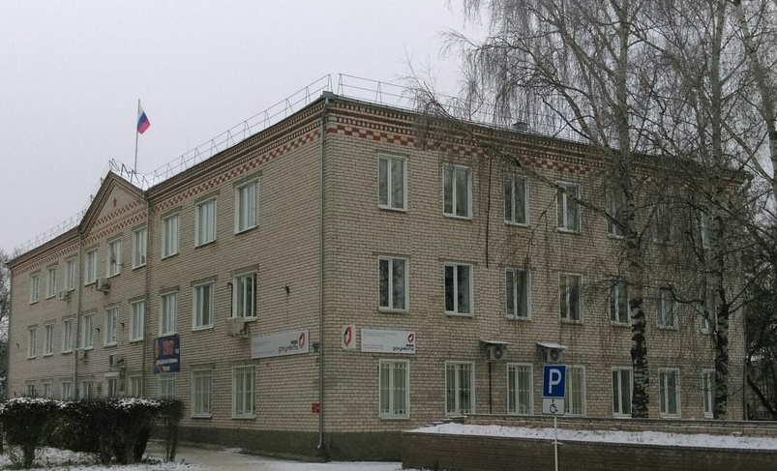
О ФИНАНСОВОМ УПРАВЛЕНИИ
Разработчиком презентации «Бюджет для граждан» является финансовое управление администрации
Княгининского муниципального района Нижегородской области
Контактная информация
Начальник финансового управления | Ильичева Наталья Александровна
Адрес | 606340, Нижегородская обл., г. Княгинино, ул. Свободы, д.45
Телефон, факс | (83166) 4-12-81, (83166) 4-10-51
Адрес электронной почты | Kng_fin@mts-nn.ru
Информационный ресурс | http://admknyaginino.ru/
Режим работы | Понедельник- пятница с 8-00 до 17-00, перерыв на обед с 12-00 до 13-00 Выходные дни – суббота, воскресенье.
Бюджет для граждан по проекту решения «О районном бюджете»

Slide 75
Открытые муниципальные информационные ресурсы
1. Администрация Княгининского района
http: //admknyaginino.ru
2. Интернет портал государственных и муниципальных услуг Нижегородской области
http: //gu.nnov.ru/
3. Официальный сайт Нижегородской области для размещения информации о размещении государственных и муниципальных заказов
http://www.goszakaz.nnov.ru/index.html
4. Официальный сайт для размещения информации о государственных и муниципальных учреждениях
http: //bus.gov.ru/public/home.html
74
Бюджет для граждан по проекту решения «О районном бюджете»

